Slide 1

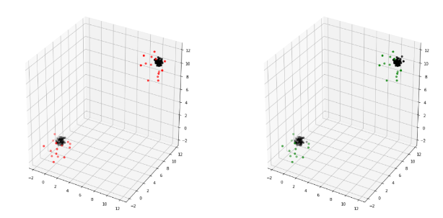
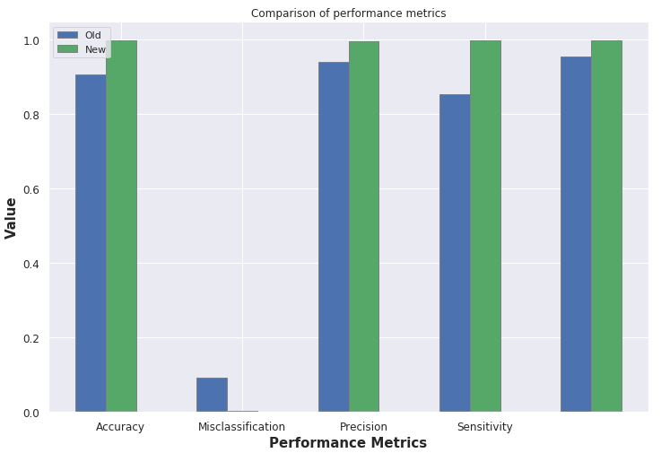
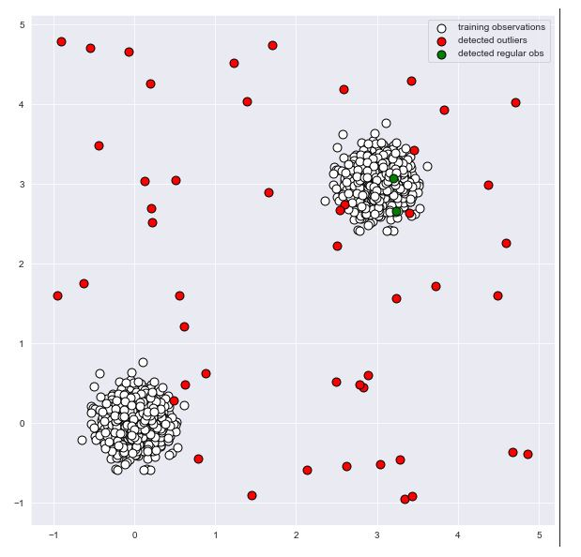
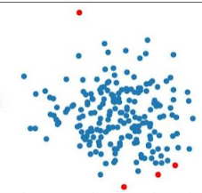
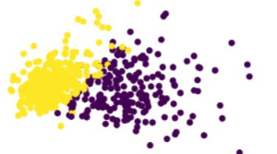
성균관대학교 소프트웨어대학
연구작품
분야별 최적의 머신러닝 기반 이상탐지 기법
여혁수
성균관대학교 소프트웨어대학
Optimal machine learning-based anomaly detection method for each field
Yeo Hyuksoo
Sungkyunkwan University
지도 교수: 이종욱 교수님
연구실명: 데이터지능및학습 연구실
ⓔ
숫자형 데이터
개 요
이상탐지란 자료에서 예상과는 다른 패턴을 보이는 개체 또는 자료를 찾는 것을 말한다. 이상 탐지는 사기 탐지, 침입 탐지, 안전 필수 시스템, 군사적 감시를 포함한 다양한 분야에 널리 활용되고 있다. 이 연구에서는 분야별 최적의 머신러닝 기반 이상탐지 기법을 구현해보고 결과를 비교해본다.
ⓔ
결 과
ⓔ
시스템 호출 침입 분야에서는 연관 규칙 마이닝 모델이 88.3%, SVM 모델이 83.2%로 정확도에서 큰 차이를 보였다.
네트워크 침입 분야에서는 Naïve Bayes 모델이 90.7%, KNN 클러스터링 모델은 99.3%의 정확도로 클러스터링 기반 모델이 훨씬 우수한 성능을 보였다.
숫자형 데이터를 대상으로는 Self organizing map을 이용한 knn기반 모델이 97%의 가장 우수한 정확도를 보여주었다. Robust pca 모델로도 동일한 데이터를 대상으로 학습이 되었으나 정확도가 매우 낮았다.
Naïve Bayes와 KNN 클러스터링 비교
시스템 구성
OS | Ubuntu 20.04.3 LTS
CPU | Intel® Core™ i3-9100F CPU @ 3.60GHz
Memory | 16GB
Kernel | 5.11.0-27-generic
Data Device | Western Digital WD Blue 500GB
Python version | Python 3.8.5
ⓔ
데이터
97%
96%
시스템 호출 침입 데이터
네트워크 침입 데이터
SOM vs Isolation Forest
ⓔ
결론
시스템 호출 침입 관련 데이터는 속성들이 많아 일반적인 간단한 모델로는 정확도를 끌어올리기 힘들고, 시간적 순서에 대한 값들의 고려가 필요하다. 네트워크 침입 관련 데이터는 pca를 통해 차원을 축소하면 데이터 간 거리를 계산해서 훨씬 정확하고 효율적으로 정상과 비정상을 구분할 수 있다.
단순 숫자형 데이터를 대상으로는 SOM 모델이 가장 효율적이고 우수한 성능을 보인다.

